Slide 1
Исследовательский проект по теме « М. В. Ломоносов как ученый, поэт и художник »
Подготовила Матяшова Александра 10 А
За то терплю, что стараюсь защитить труд Петра Великого, чтобы научились россияне, чтобы показали своё достоинство.
М.В. Ломоносов

Slide 2
Великий русский ученый-энциклопедист

Slide 3
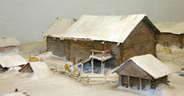
Биография М. В. Ломоносова
Михаил Васильевич Ломоносов родился 8 ноября 1711г. в деревне, Куростовской волости, Архангельской губернии в семье крестьян-поморов Василия Дорофеевича и Елены Ивановны (урождённой Сивковой) Ломоносовых.

Slide 4
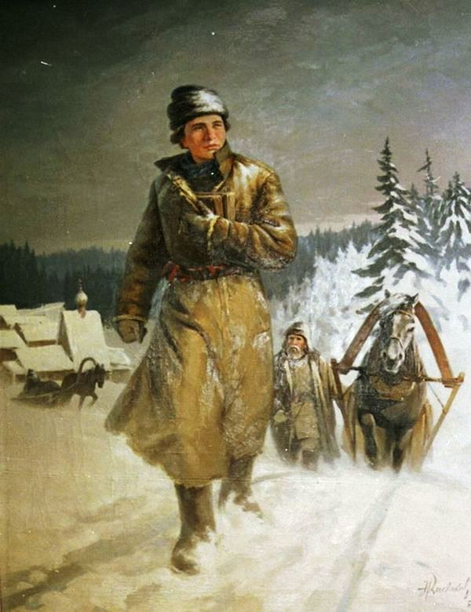
Поход в Москву
В зимнюю стужу 1730 года Михаил Васильевич почти без денег, пешком отправился в Москву. Чтобы поступить в Заиконоспасскую славяно-греко-латинскую академию, он выдал себя за сына холмогорского дворянина.

Slide 5
Марбургский университет Германии
Почти 5 лет длилась заграничная жизнь Михаила Васильевича. Это время, главным образом, было проведено в Марбургском университете в Германии.

Slide 6
Дом, где жил Ломоносов
Химия к середине XVIII века становилась едва ли не самой влиятельной и перспективной наукой. Химия казалась наукой реального волшебства, ее торопили, щедро финансировали.

Slide 7
Макет химической лаборатории

Slide 8
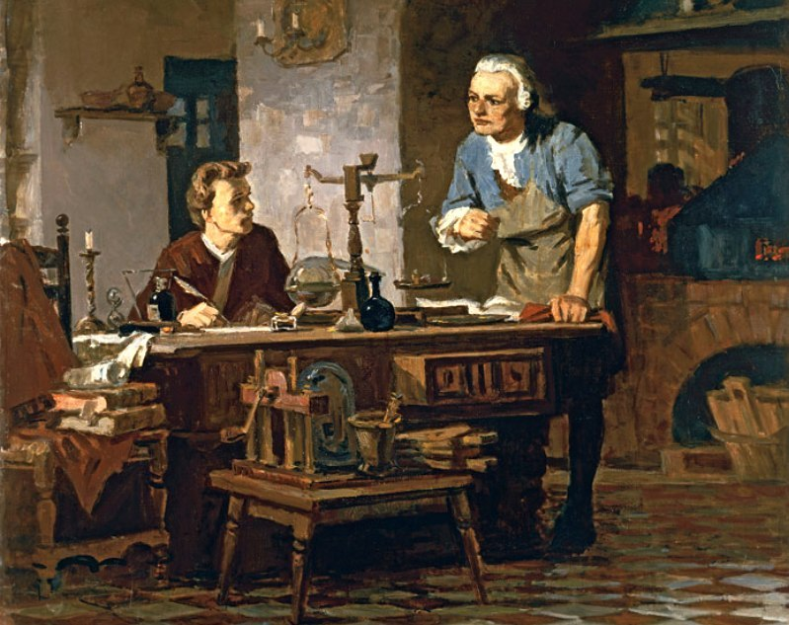
Принцип Ломоносова
“Из наблюдений устанавливать теорию, через теорию исправлять наблюдения – есть лучший всех способ к изысканию правды”, - писал он.

Slide 9
Открытия Ломоносова
Химия
Астрономия
Физика
Литературе
Разных области

Slide 10
Университет имени М. В. Ломоносова

Slide 11
М.В.ЛОМОНОСОВ КАК ПОЭТ
Ломоносов стоит впереди наших поэтов, как вступление впереди книги.
Н. О. Гоголь

Slide 12
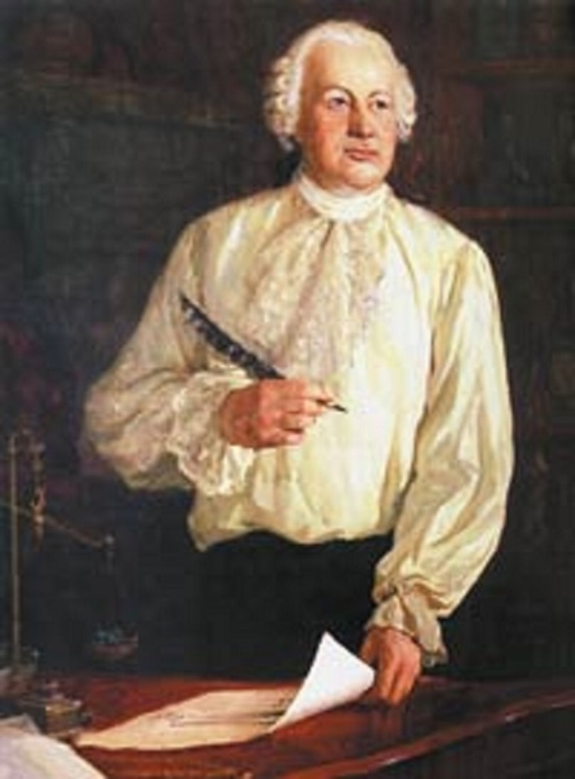
Отношение Ломоносова к сравнениям
“Сами свой разум употребляйте. Меня за Аристотеля, Картезия (т.е. Декарта), Невтона не почитайте. Если же вы мнеих имя дадите, то знайте, что вы холопи, а моя слава падает и с вашею”.

Slide 13
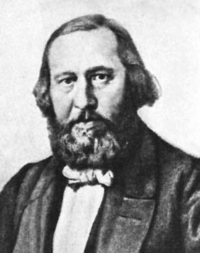
Отношение Аксакова к Ломоносову
К. С. Аксаков в середине прошлого века писал: “Ломоносов был автор, лицо индивидуальное, первый, восставший как лицо из мира национальных песен, в общем национальном характере поглощавших индивидуума; он был освободившийся индивидуум в поэтическом мире, с него началась новая полная сфера поэзии, собственно так называемая литература”.

Slide 14
Отмщать завистнику меня вооружают
Отмщать завистнику меня вооружают,
Хотя мне от него вреда отнюдь не чают.
Когда зоилова хула мне не вредит,
Могу ли на него за то я быть сердит?
Однако ж осержусь! я встал, ищу обуха;
Уж поднял, я махну! а кто сидит тут? муха!
Как жаль мне для нее напрасного труда.
Бедняжка, ты летай, ты пой: мне нет вреда.

Slide 15
Я знак бессмертия себе воздвигнул
Я знак бессмертия себе воздвигнул
Превыше пирамид и крепче меди,
Что бурный аквилон смотреть не может,
Ни множество веков, ни едка древность.
Не вовсе я умру; но смерть оставит
Велику часть мою, как жизнь скончаю.
Я буду возрастать повсюду славой,
Пока великий Рим владеет светом.
Где быстрыми шумит струями Авфид,
Где Давнус царствовал в простом народе,
Отечество мое молчать не будет,
Что мне беззнатный род препятством не был,
Чтоб внесть в Италию стихи эольски
И первому звенеть Алцейской лирой.
Взгордися праведной заслугой, муза,
И увенчай главу дельфийским лавром.

Slide 16
М.В. ЛОМОНОСОВ КАК ВЫДАЮЩИЙСЯ ХУДОЖНИК
М.В. Ломоносов обладал незаурядными художествеными способностями. Об этом свидетельствуют его известные мозаичные портреты и картины, которые являются непревзойденными образцами русского мозаичного искусства ХV111 в. Мозаикой древние называли картины, посвященные музам. Как вечны музы, так вечны, должны были быть и эти картины. Поэтому их писали не краской, а набирали из кусочков цветного камня, а затем из кусочков специально сваренного глушенного (непрозрачного) стекла – смальты.

Slide 17
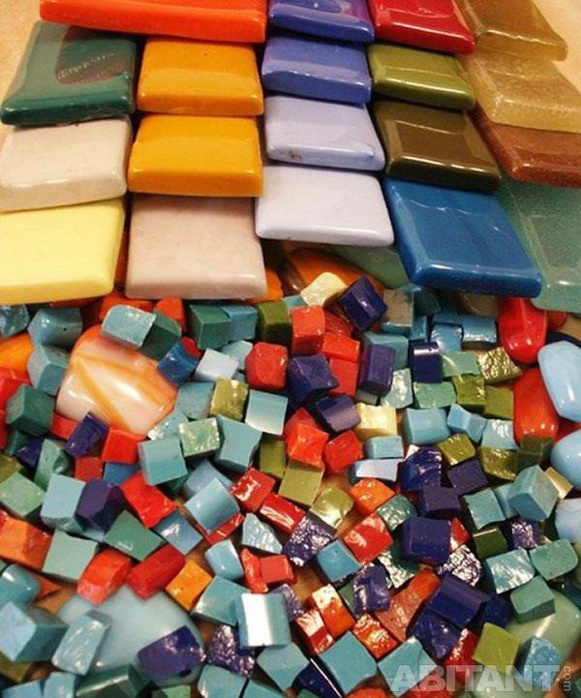
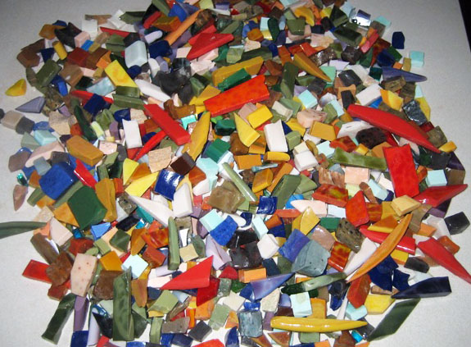
Смальта

Slide 18
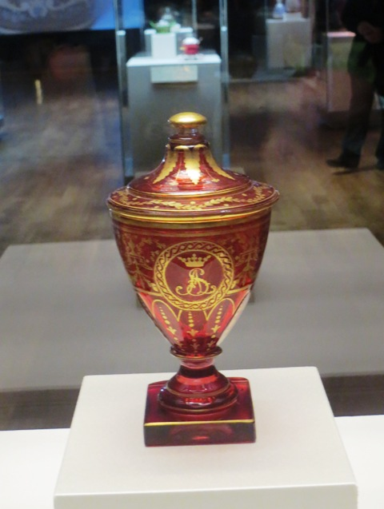
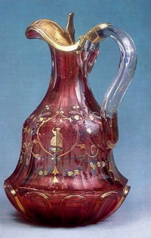
Состав «Золотого Рубина»

Slide 19
Первая мозаичную картину – богоматерь по картине Солимены

Slide 20
Мозаичный портрет Петра 1

Slide 21
Мозаичный портрет П. И. Шувалова

Slide 22
Фабрика в Усть-Руднице

Slide 23
Полтавская баталия

Slide 24
Смерть М. В. Ломоносова

Slide 25
Мнение М. В. Келдыша
академик М.В. Келдыш писал: “Ломоносов принадлежит к числу величайших деятелей науки и культуры всего человечества (…) необычайно широкая и плодотворная научная, литературная и общественная деятельность Ломоносова – это целая эпоха в истории отечественной науки и культуры (…) “

Slide 26
Заключение
И всегда Михаил Васильевич Ломоносов – ученый, философ, поэт – будет вызывать глубокий интерес как личность, продемонстрировавшая силу человеческого разума, как борец с тьмой и невежеством.

Slide 27
Фильм «Михайло Ломоносов»

Slide 28
Спасибо за внимание!

